Slide 1
ГПОАУ ЯО «Ярославский промышленно-экономический колледж им. Н.П. Пастухова»
Выпускная квалификационная работа
Разработка нового программного обеспечения АИС «Библиотека»
Работу выполнил студент группы 16ИС Балов С. С.
Руководитель ВК.Р Шестёркина Е. С

Slide 2
Объект и предмет исследования
Объектом исследования является деятельность школьной библиотеки «МОУ СОШ № 76»
Предметом исследования является автоматизация работы школьной библиотеки.
ГПОАУ ЯО «Ярославский промышленно-экономический колледж им. Н.П. Пастухова»

Slide 3
Цели и задачи работы
Цель - создание информационной системы для автоматизации работы школьной библиотеки.
Основные задачи:
Проанализировать предметную область;
Изучить аналоги и прототипы информационных систем;
Разработать первичную документацию;
Спроектировать базу данных для хранения информации;
Реализовать физическую модель;
Разработать руководство пользователя.
ГПОАУ ЯО «Ярославский промышленно-экономический колледж им. Н.П. Пастухова»

Slide 4
Проектирование АИС «Библиотека»
ГПОАУ ЯО «Ярославский промышленно-экономический колледж им. Н.П. Пастухова»

Slide 5
Анализ предметной области
Работа библиотеки
Управление данными читателей
Работа с читателями
Формирование и учет фонда
Инвентаризация фонда
Сбор стат. данных
Создать читательский билет
Внести в БД
Уничтожить формуляр
Выдать книгу
Принять книгу
Вынести предупреждение о нарушении
Лишить права пользования библиотекой
Учет выдачи книг
Учет читателей
Учет обращений
Провести инвентар-ию проверить состояние книг
Изъять и списать книги
Выявить необходимые издания
Составить запрос на заказ новых книг
Заказать книги
Получить по накладным документам
Создать формуляр (вкладыш) книги
Рисунок 1 - Иерархия бизнес-процессов
Notes:
Школьная библиотека — это одно из структурных подразделений школы по хранению и выдаче образовательных и детских книг (библиотека). В современных школах — информационное пространство, в котором обеспечен доступ к специализированным источникам информации.
Ученики, сотрудники школ, а иногда и родители учеников имеют возможность получить в школьной библиотеке доступ к различным ресурсам. Цель школьной библиотеки — обеспечить всех членов школьного сообщества равный доступ «к книгам и чтению, к информации и информационным технологиям

Slide 6
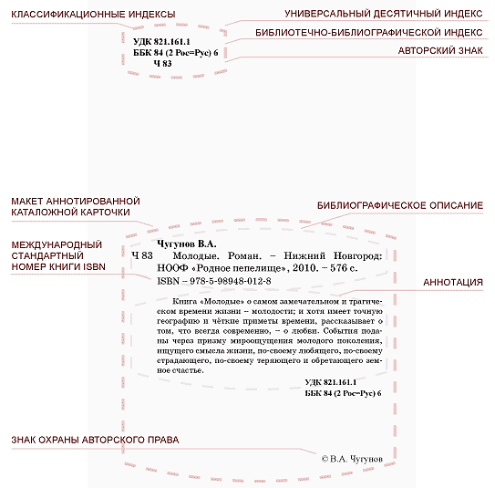
Анализ предметной области
Международный стандартный книжный номер (International Standard Book Number, ISBN) — уникальный номер книжного издания, необходимый для распространения книги в торговых сетях и автоматизации работы с изданием.
Рисунок 2 - Оборот титульного листа

Slide 7
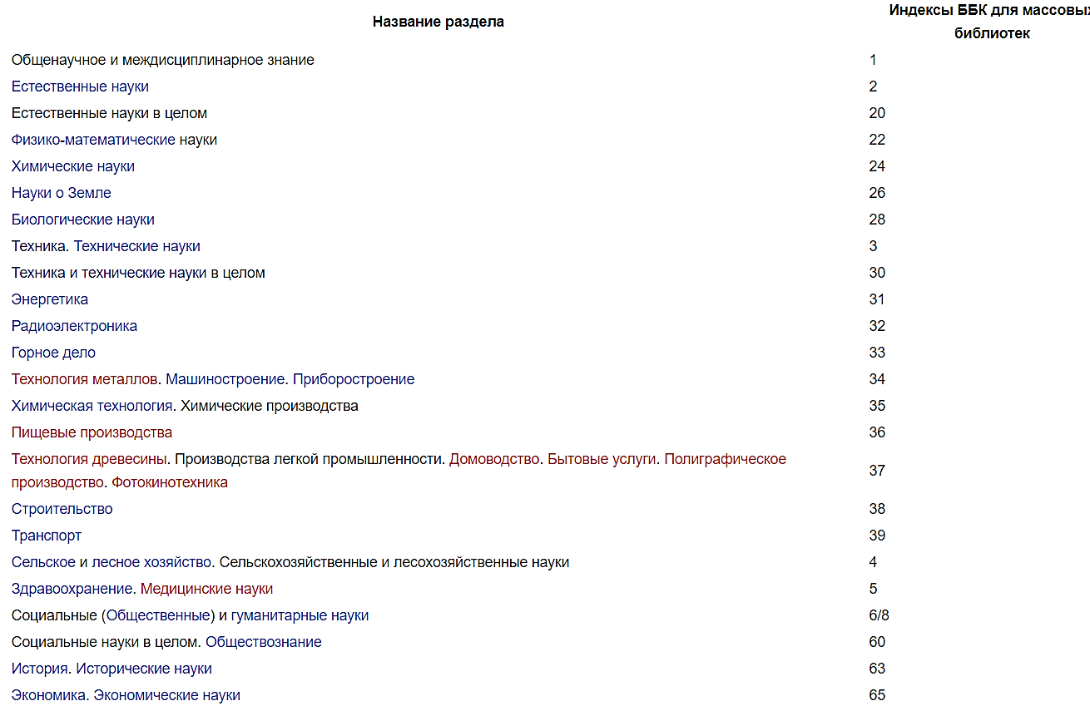
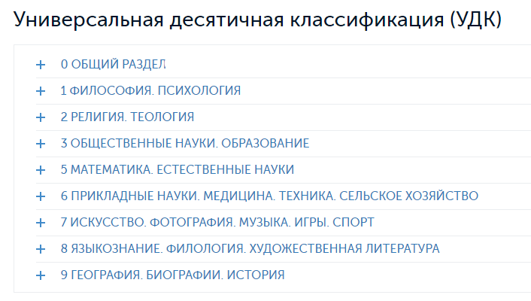
Анализ предметной области
Библиотечно-библиографическая классификация (ББК)
Рисунок 3 - Фрагмент классификаторов ББК и УДК

Slide 8
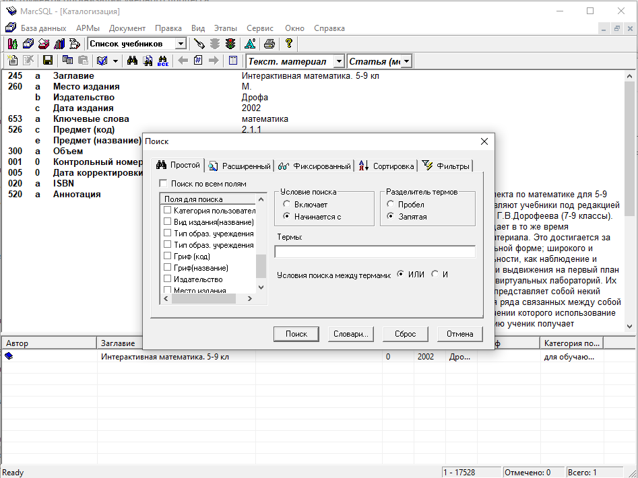
Анализ аналогов и прототипов
Рисунок 4 Контекстная диаграмма IDEF0 ( см. ПЗ стр. 95)
Рисунок 4 – Вид окна АИС MarcSQL для школьных библиотек

Slide 9
Анализ аналогов и прототипов
Критерии | 1С библиотека | OPAC Global | АБИС Либра | Koha | Mark SQL
Формировать электронный каталог книг, учебников и других информационных источников, находящихся в школьной библиотеке | + | + | + | + | +
Ввести информацию о количестве учащихся в каждом классе для автоматического определения обеспеченности учебниками | + | + | + | + | +
Автоматизировать процесс учета выдачи книг | + | - | - | + | +
Вести автоматизированный учет должников по классам | - | - | - | - | +
Формировать заказ учебников с использованием базы данных рекомендованных учебников и учебных пособий | - | - | - | - | +
Анализировать круг чтения учеников | - | - | - | - | +
Подобрать необходимую для урока литературу, воспользовавшись каталогом и списком | - | - | - | - | +
Стоимость | 123.000 руб. | 216.000 руб. | 95.000 руб. | ≈ 80.000 руб. | 160.000 руб.
Таблица 1 - Сравнение аналогов и прототипов приложений

Slide 10
Группы пользователей
Пользователь - библиотекарь.
Возможности:
подбор необходимой читателю литературы,
комплектование фонда библиотеки,
учет библиотечного фонда,
ведение базы данных читателей.
ГПОАУ ЯО «Ярославский промышленно-экономический колледж им. Н.П. Пастухова»

Slide 11
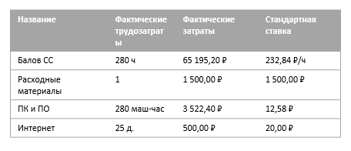
Отчет затрат на ресурсы проекта
Итоговые затраты на создание проекта составили: 70 716 рублей
Рисунок 5 - Ресурсно-бюджетное планирование. Обзор затрат ресурсов

Slide 12
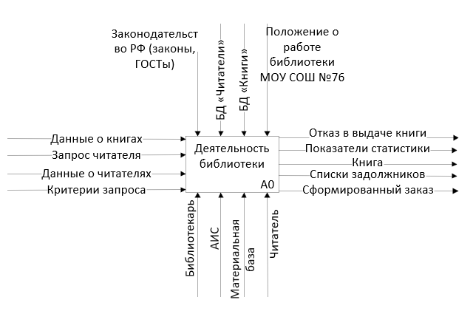
Функциональная диаграмма
Рисунок 6 - Контекстная диаграмма IDEF0

Slide 13
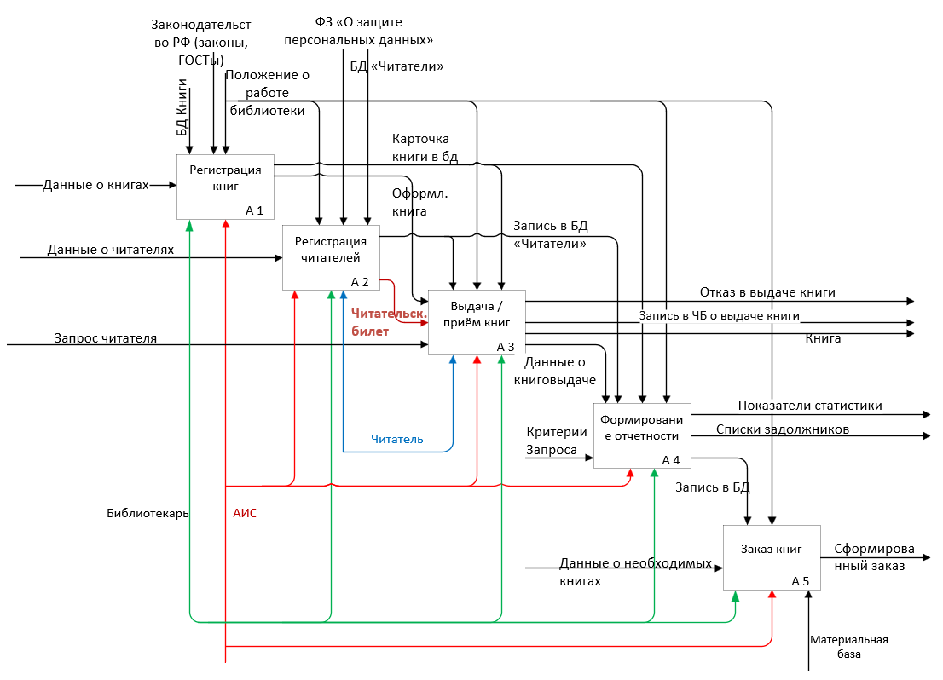
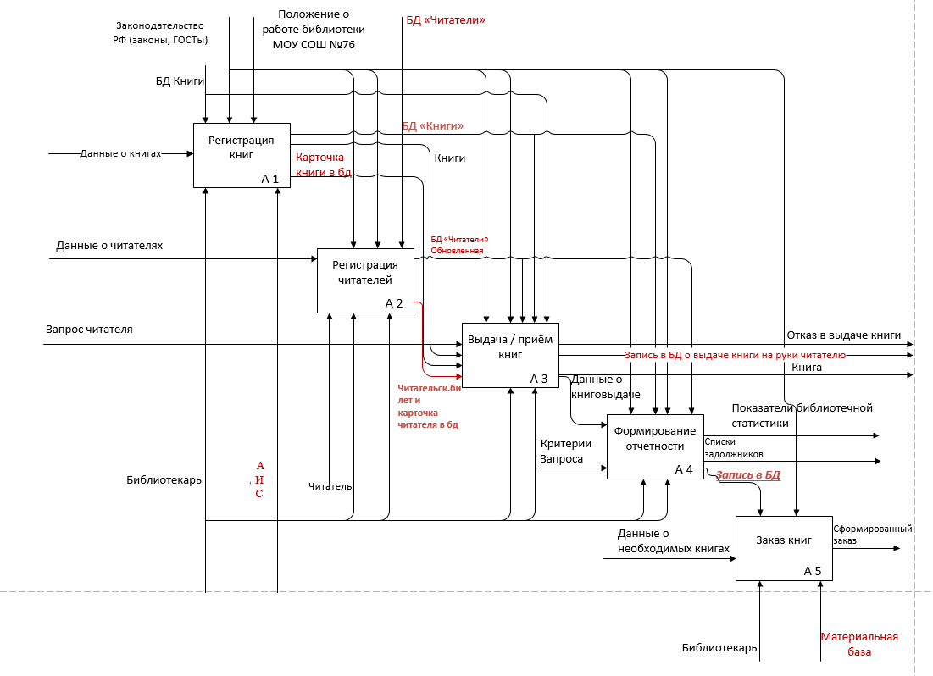
Функциональная диаграмма
Рисунок 7 - Декомпозиция диаграммы IDEF0 (см. ПЗ стр. 96)

Slide 14
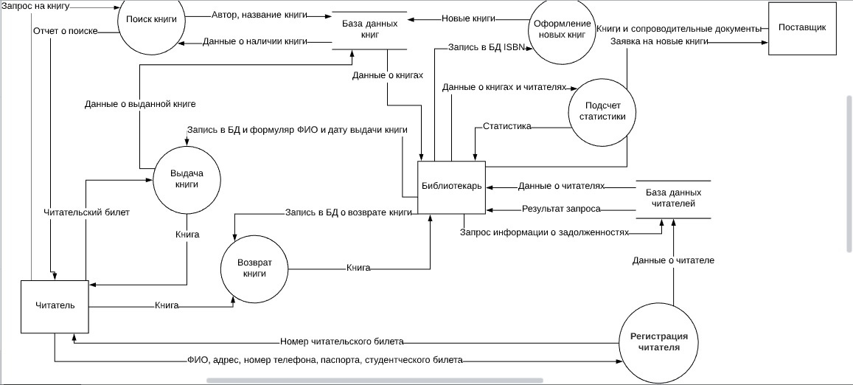
Модель потоков данных
Рисунок 6 - Диаграмма потоков данных DFD (см. ПЗ стр. 99)

Slide 15
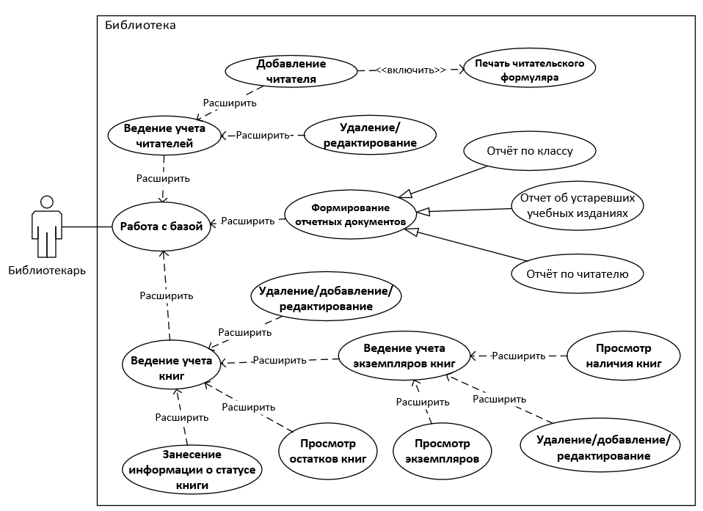
Диаграмма вариантов использования
Рисунок 7 Диаграмма вариантов использования (см. ПЗ стр. 100)

Slide 16
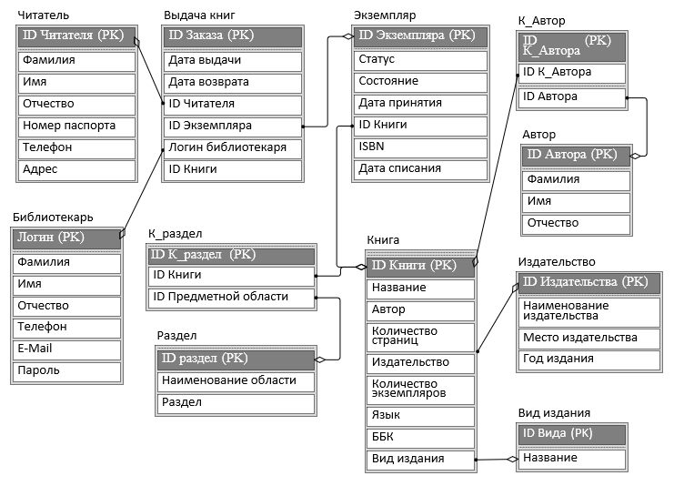
Модель сущность-связь
Рисунок 8 - Схема базы данных (см. ПЗ стр. 101)

Slide 17
Реализация АИС «Библиотека»
ГПОАУ ЯО «Ярославский промышленно-экономический колледж им. Н.П. Пастухова»

Slide 18
Функциональные возможности АИС «Библиотека»
Добавление, редактирование, удаление
Добавление, редактирование, удаление новых книг и экземпляров
Быстрый и удобный поиск, фильтрация данных о книгах, читателях
Формирование отчётной документации
ГПОАУ ЯО «Ярославский промышленно-экономический колледж им. Н.П. Пастухова»

Slide 19
Пример работы АИС «Библиотека»
ГПОАУ ЯО «Ярославский промышленно-экономический колледж им. Н.П. Пастухова»

Slide 20
Вывод
Новое программное обеспечение АИС «Библиотека» протестировано, отлажено, исправно функционирует.
Возможные направления развития АИС:
Автоматизация процессов инвентаризации (списание книг, формирование заявки на заказ новых изданий);
Расчет статистических показателей (читаемость, посещаемость, обращаемость книжного фонда, книгообеспеченность);
Формирование отчета о работе библиотеки за год.
ГПОАУ ЯО «Ярославский промышленно-экономический колледж им. Н.П. Пастухова»

Slide 21
СПАСИБО ЗА ВНИМАНИЕ
ГПОАУ ЯО «Ярославский промышленно-экономический колледж им. Н.П. Пастухова»

